Slide 1
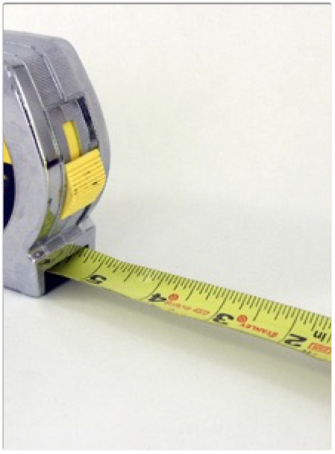
Matriz de Confusão E Métricas

Slide 2




Matriz de Confusão
Predições
 | Gold
cliente0 | 0
cliente1 | 1
cliente2 | 0
cliente3 | 1
cliente4 | 1
cliente5 | 0
cliente6 | 0
cliente7 | 1
cliente8 | 1
cliente9 | 0
Pred
0
1
0
1
0
0
0
0
1
1
Matriz de Confusão
 |  | Pred
 |  | 0 | 1
Gold | 0
 | 1

Slide 3
Matriz de Confusão
Predições
 | Gold | Pred
cliente0 | 0 | 0
cliente1 | 1 | 1
cliente2 | 0 | 0
cliente3 | 1 | 1
cliente4 | 1 | 0
cliente5 | 0 | 0
cliente6 | 0 | 0
cliente7 | 1 | 0
cliente8 | 1 | 1
cliente9 | 0 | 1
Matriz de Confusão
 |  | Pred
 |  | 0 | 1
Gold | 0 | verdadeiro negativo | falso positivo
 | 1 | falso negativo | verdadeiro positivo

Slide 4
Matriz de Confusão
Predições
 | Gold | Pred
cliente0 | 0 | 0
cliente1 | 1 | 1
cliente2 | 0 | 0
cliente3 | 1 | 1
cliente4 | 1 | 0
cliente5 | 0 | 0
cliente6 | 0 | 0
cliente7 | 1 | 0
cliente8 | 1 | 1
cliente9 | 0 | 1
Matriz de Confusão
 |  | Pred
 |  | 0 | 1
Gold | 0 | 4 | 1
 | 1 | 2 | 3

Slide 5
Matriz de Confusão e métricas
 | Gold | Pred
cliente0 | 0 | 0
cliente1 | 1 | 1
cliente2 | 0 | 0
cliente3 | 1 | 1
cliente4 | 1 | 0
cliente5 | 0 | 0
cliente6 | 0 | 0
cliente7 | 1 | 0
cliente8 | 1 | 1
cliente9 | 0 | 1
labels corretos
acurácia = ____________________
todas obs
Verdadeiros positivos
precisão = _______________________________
Verdadeiros positivos + Falsos Positivos
Verdadeiros positivos
recall = _______________________________
Verdadeiros positivos + Falsos Negativos
2
f1-score = _______________________________
1 + 1
___________
___________
precisão
recall

Slide 6
variáveis
numérica:
discreta
contínua
categórica
ordinais (ordenáveis)
nominais (não ordenáveis)

